Slide 1

Nízkoenergetický dům s ubytováním pro studenty
Autor: Daniel Lacina
Vedoucí bakalářské práce: Ing. et Ing. Petra Nováková
Oponent bakalářské práce: Ing. Martin Mach
České Budějovice 2018

Slide 2
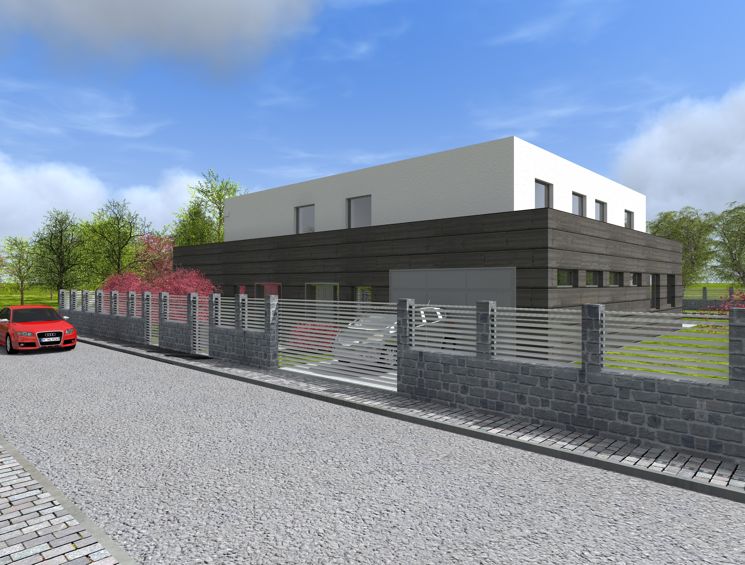
OBSAH
Cíl bakalářské práce
Motivace a důvody k řešení daného problému
Umístění stavby
Půdorys I.NP a II.NP
Použité materiály
Doplňující dotazy
Zdroj: Vlastní

Slide 3
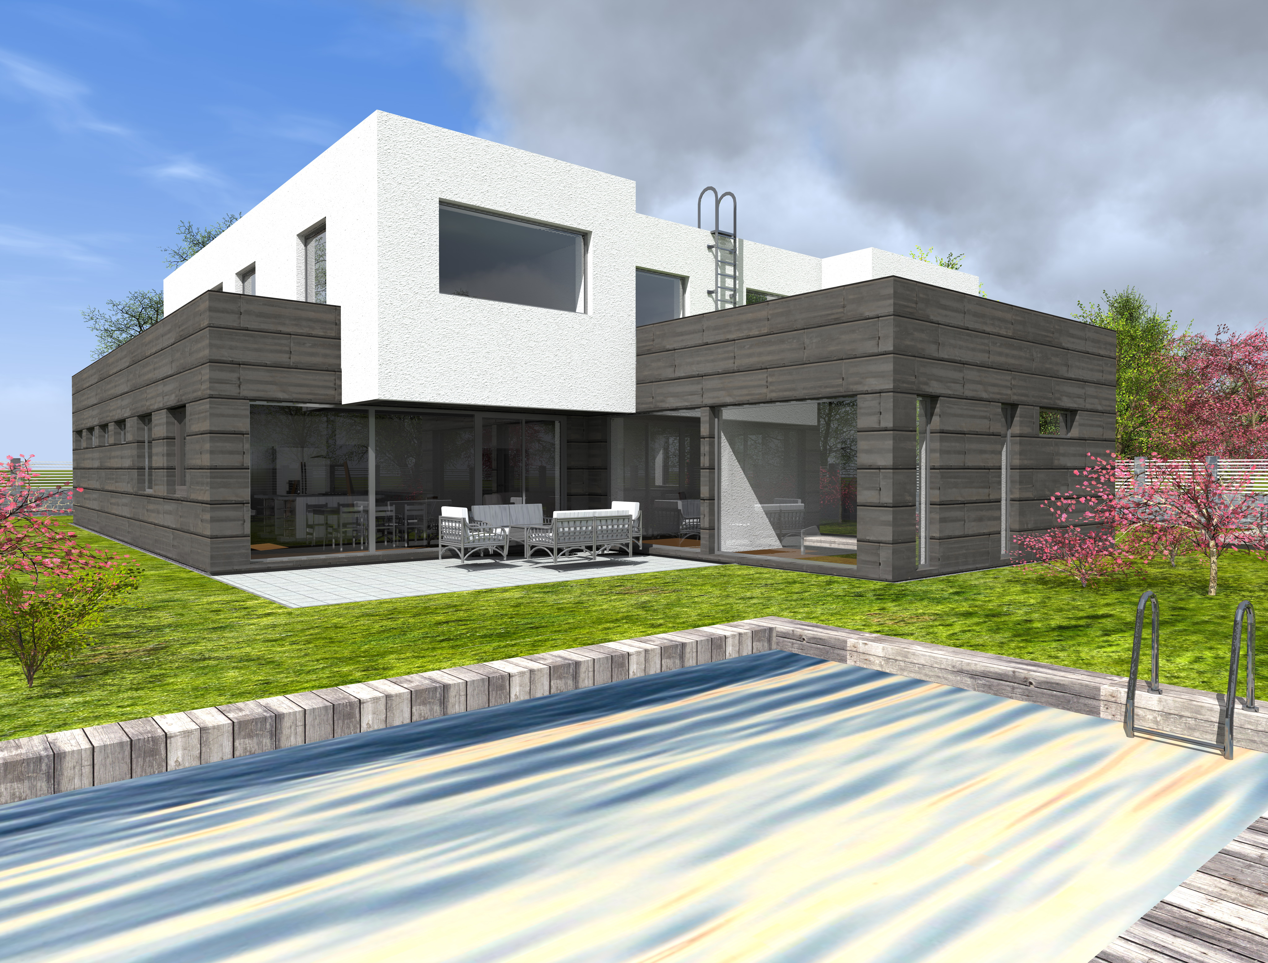
MOTIVACE A DŮVODY K ŘEŠENÍ DANÉHO PROBLÉMU
Osobní zájem o prohloubení znalostí:
  nízkoenergetických budov
  podlahového topení
  zelených střech
Navržení rodinného domu s minimálním finančním zatížením
Navržení vlastního rodinného domu
Zdroj: vlastní

Slide 4

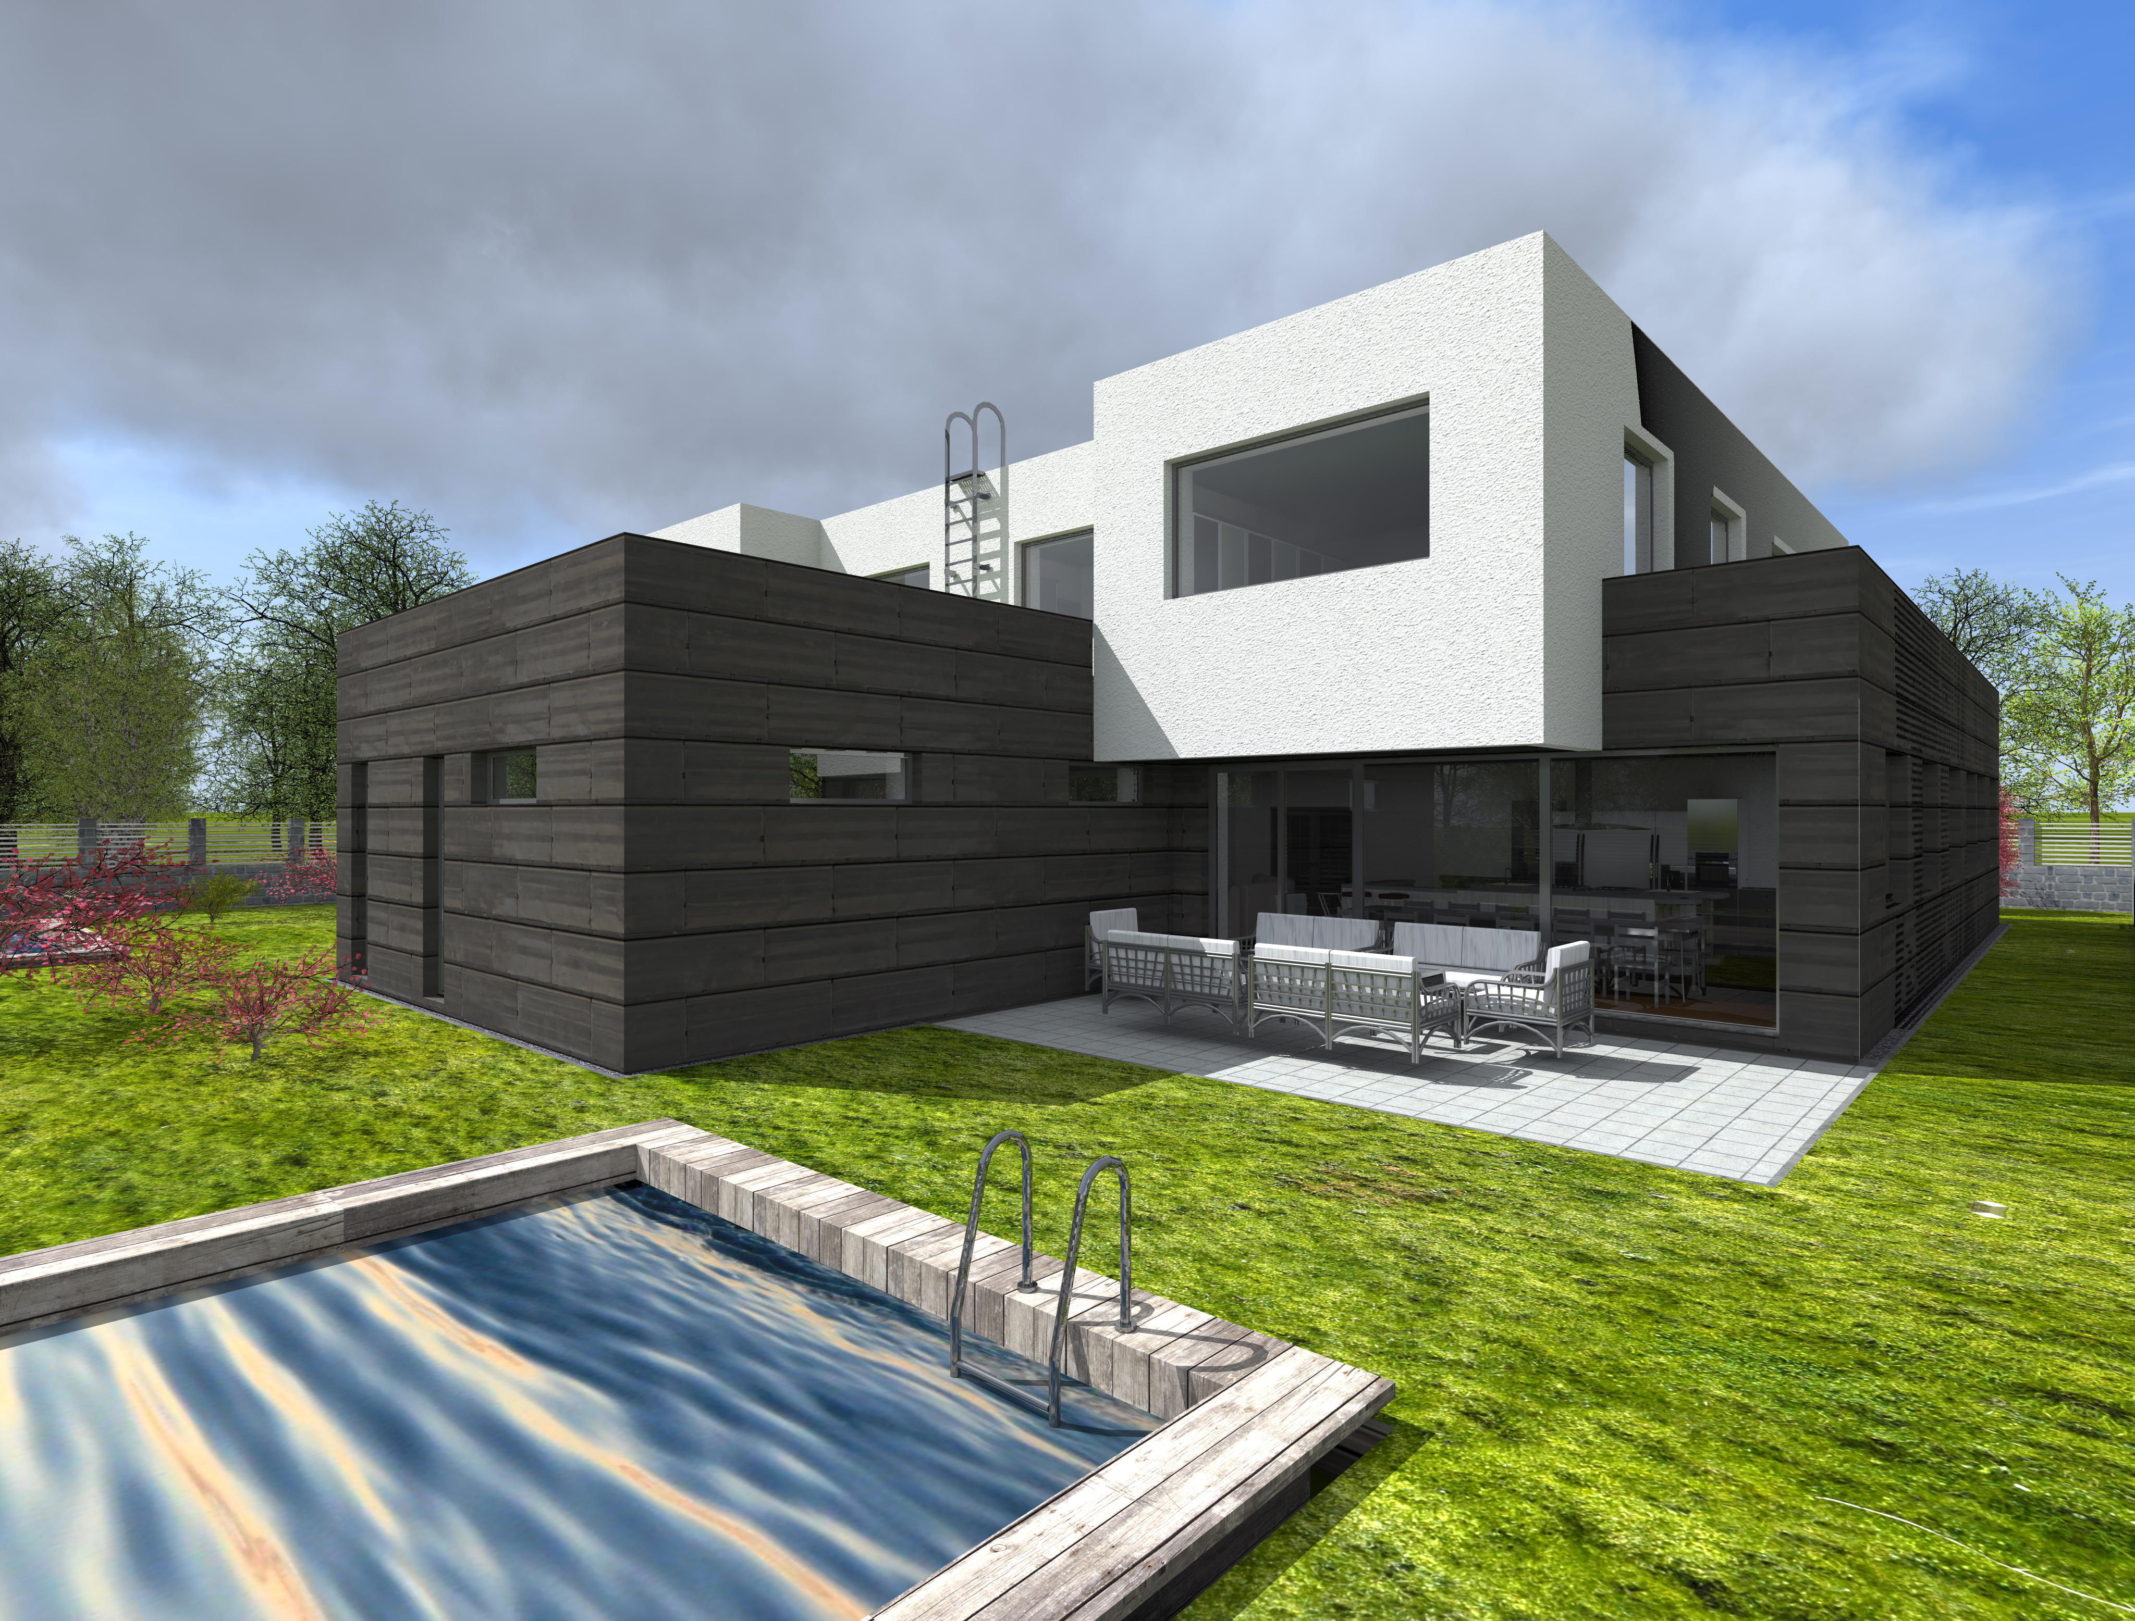
CÍL BAKALÁŘESKÉ PRÁCE
Architektonický a stavebněkonstrukční řešení nízkoenergetického domu s ubytováním pro studenty
  dle vyhlášky 499/2006 Sb.
  v rozsahu A, B, C, D 1.1. a D 1.4.
  včetně tepelně-technického posouzení konstrukcí
Zdroj: vlastní

Slide 5
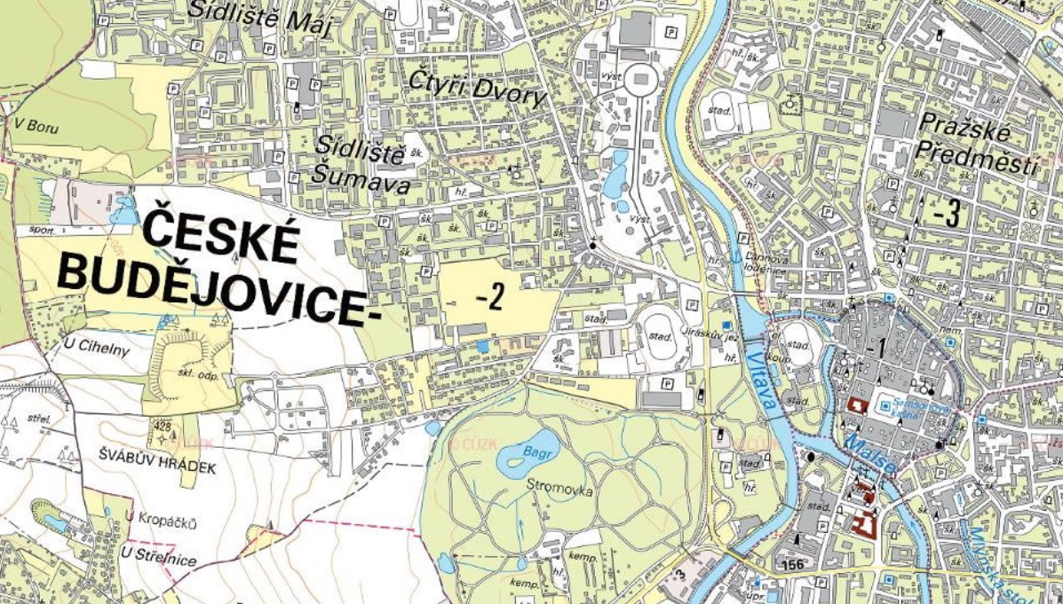
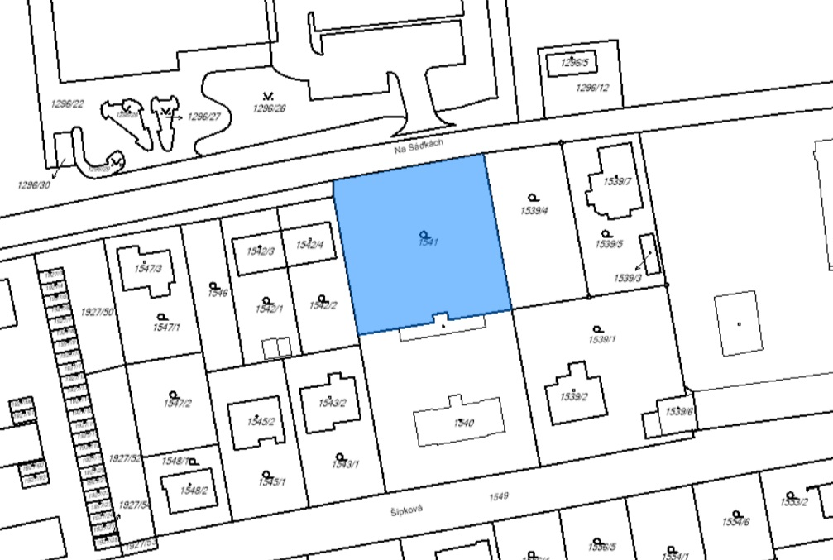
Umístění stavby
Katastrální území: České Budějovice 2
Parcelní číslo: 1541
Výměra pozemku: 1 594 m2
Zastavěná plocha: 380 m2
Zdroj:http://sgi.nahlizenidokn.cuzk.cz/marushka/default.aspx?themeid=3&&MarQueryId=2EDA9E08&MarQParam0=5011226301&MarQParamCount=1&MarWindowName=Marushka

Slide 6
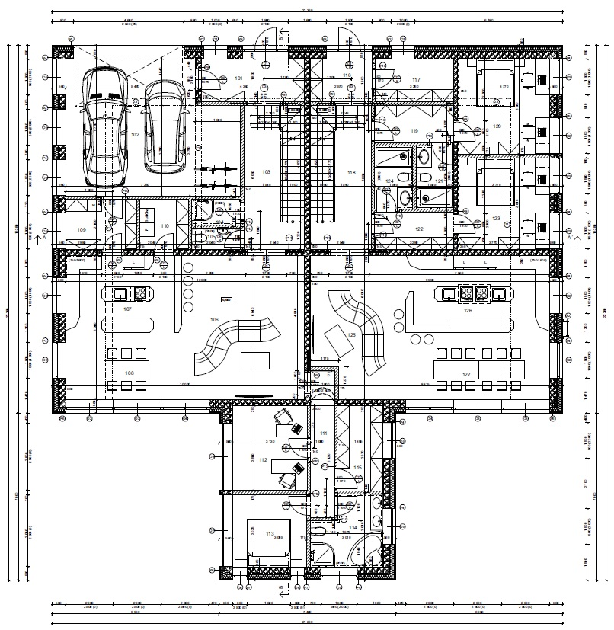
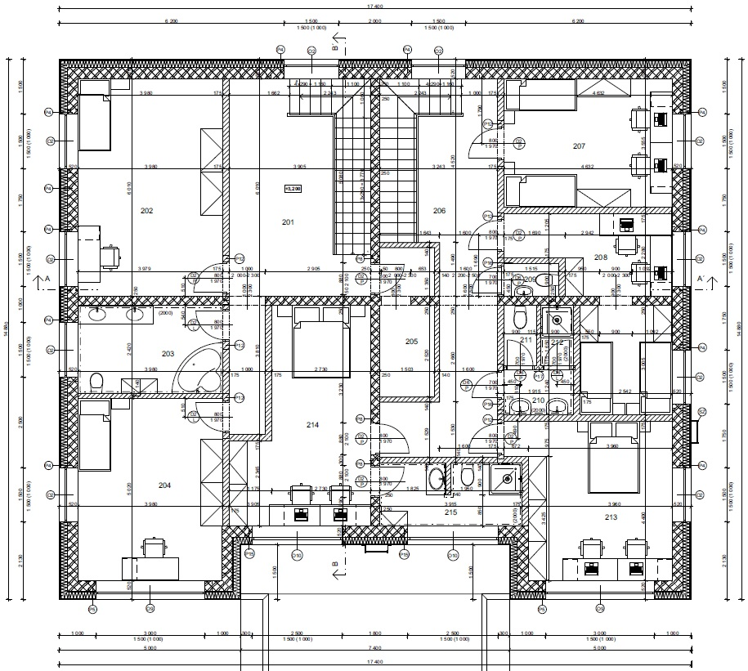
Půdorysy i.np a ii.np
Zdroj: vlastní

Slide 7
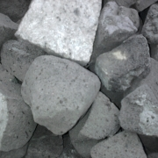
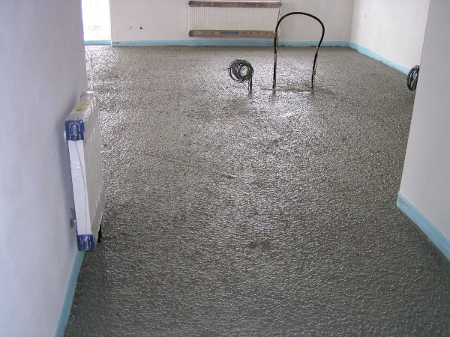
Použité materiály
Pěnové sklo
  výhody – tepelně izolační vlastnosti, recyklovatelnost
  využití – plochý střechy, základové konstrukce, terénní úpravy
Cementová litá pěna
  výhody – tepelně izolační vlastnosti, nízká objemová hmotnost
  využití – podlahové konstrukce, ploché střechy,
Zdroj: http://www.refaglass.cz/penove-sklo-pouziti/pozemni-stavby-domy/
Zdroj: https://stavba.tzb-info.cz/tepelne-izolace/5839-cementova-lita-pena-poriment

Slide 8
DOPLŇUJÍCÍ DOTAZY
Vedoucí bakalářské práce
  Jaké jsou výhody a nevýhody zakládání na pěnové sklo?
  Dle čeho jste volil počet solárních a fotovoltaických panelů na střeše?
Oponenta bakalářské práce
  Jaký je požadavek vzduchové neprůzvučnosti na stěnu mezi bydlením pro studenty a pro majitele objektu? Je tento požadavek splněn?
  Jak zamezíte přenosu hluku ze ŽB schodiště do ostatních konstrukcí?
  Máte vyřešené odvětrání všech sociálních zařízení?

Slide 9
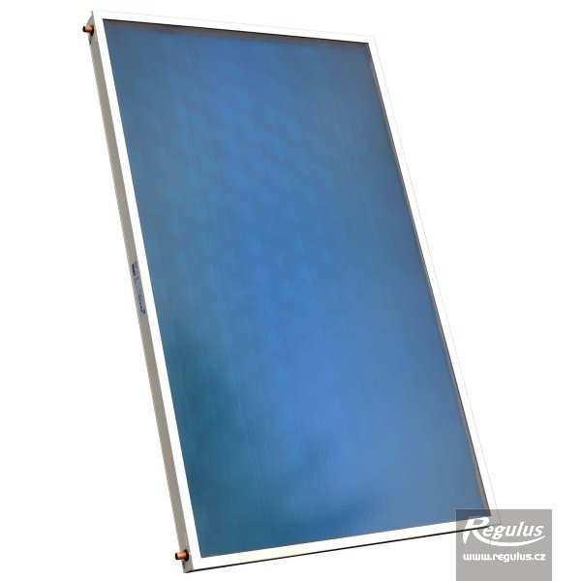
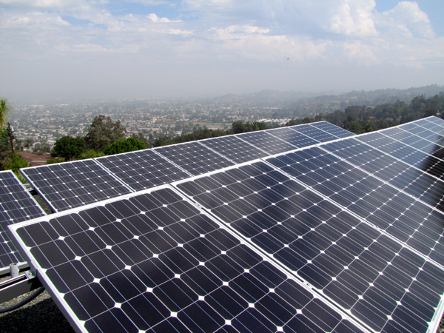
počet solárních a fotovoltaických panelů na střeše
Zdroj: https://www.regulus.cz/cz/slunecni-kolektor-kps11
Zdroj: http://www.suncraftsolar.com/benefits-of-solar-power/

Slide 10
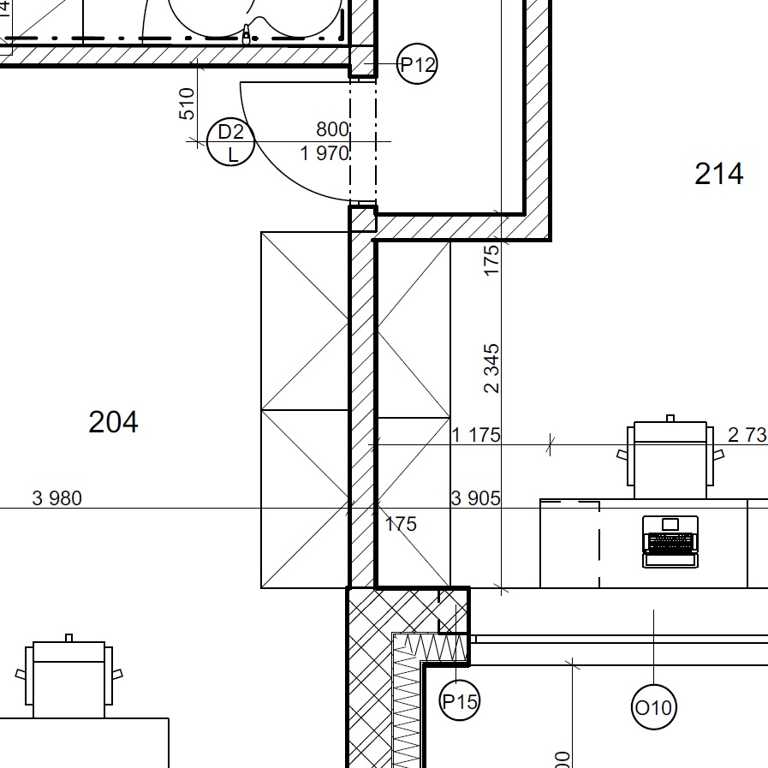
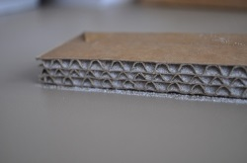
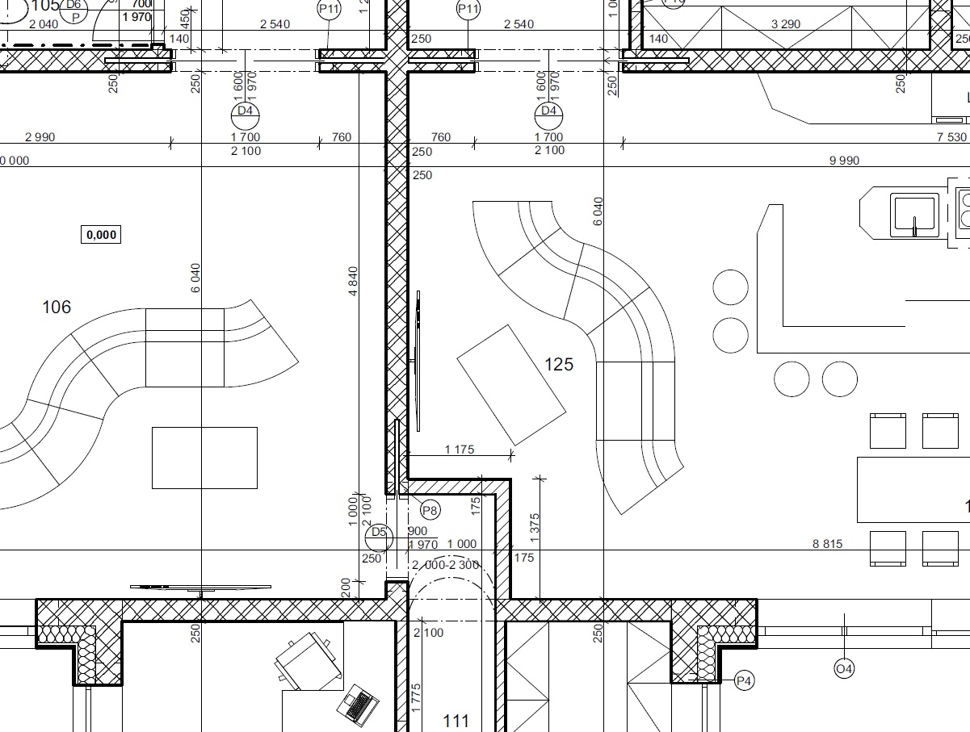
požadavek vzduchové neprůzvučnosti na stěnu MEZI BYTY
Norma 73 0532
  požadavek na stěny R´_{w,pož} = 53 dB
  Heluz 25 UNI R´_{w} = 52 dB ≥ R´_{w,pož} = 53 dB nevyhovuje
  Heluz 17,5 AKU R´_{w} = 52 dB ≥ R´_{w,pož} = 53 dB nevyhovuje
    opatření – akustické desky Wolf PhoneStar
Zdroj: vlastní
Zdroj: https://www.deskywolf.cz/13-desky-wolf-steny

Slide 11
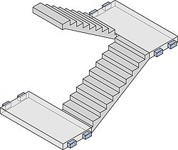
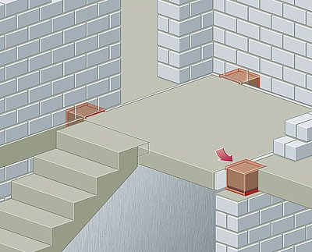
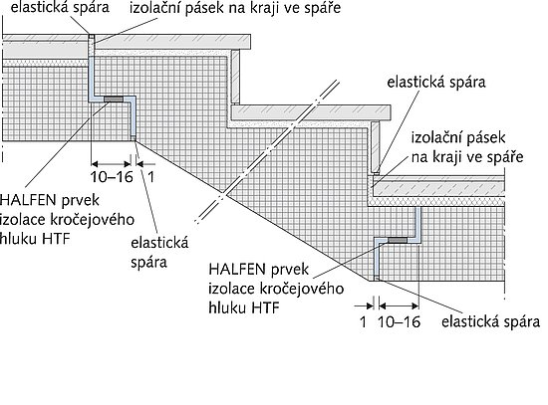
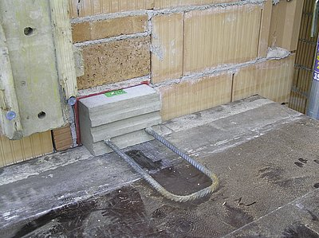
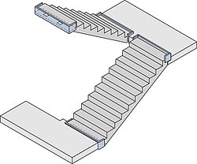
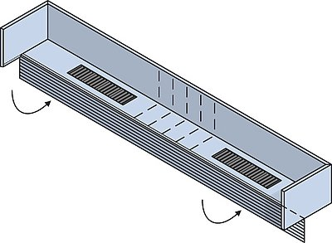
ZAMEZENÍ přenosu hluku ze ŽB schodiště
Zvukově izolační prvek HTT
Zvukově izolační prvek HTF-B
Zdroj: http://www.stavebnictvi3000.cz/clanky/protihlukova-izolace-na-schodistich-s-prvky-halfen/

Slide 12
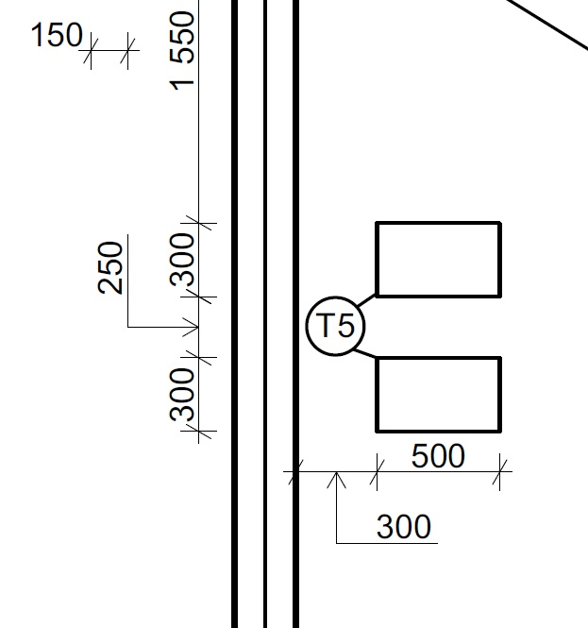
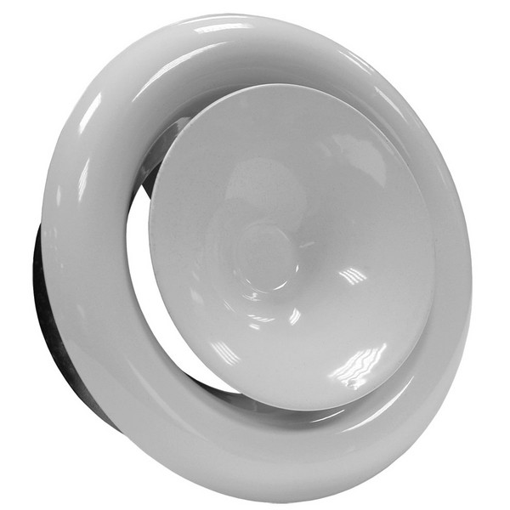
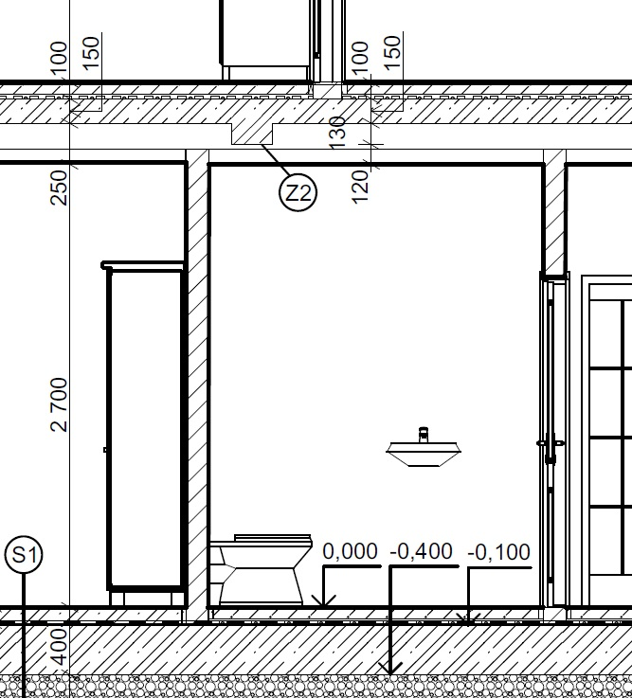
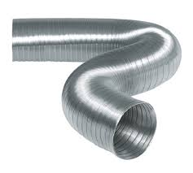
řešení odvětrání sociálních zařízení
Zdroj: http://www.multivac.cz/produkty/talirove-ventily
Zdroj: https://www.ventishop.cz/ohebne-hadice/
Zdroj: vlastní
Zdroj: vlastní

Slide 13
DĚKUJI ZA POZORNOST

